Slide 1
Apocalipse 1.9
Eu, João, que também sou vosso irmão, e companheiro na aflição, e no reino, e paciência de Jesus Cristo, estava na ilha chamada Patmos, por causa da palavra de Deus, e pelo testemunho de Jesus Cristo.

Slide 2
Apocalipse 1.9
Eu, João, que também sou vosso irmão, e companheiro na aflição, e no reino, e paciência de Jesus Cristo, estava na ilha chamada Patmos, por causa da palavra de Deus, e pelo testemunho de Jesus Cristo.

Slide 3
Daniel 10.2
Naqueles dias eu, Daniel, estive triste por três semanas.

Slide 4
Apocalipse 1.9
Eu, João, que também sou vosso irmão, e companheiro na aflição, e no reino, e paciência de Jesus Cristo, estava na ilha chamada Patmos, por causa da palavra de Deus, e pelo testemunho de Jesus Cristo.

Slide 5
Apocalipse 1.9
Eu, João, que também sou vosso irmão, e companheiro na aflição, e no reino, e paciência de Jesus Cristo, estava na ilha chamada Patmos, por causa da palavra de Deus, e pelo testemunho de Jesus Cristo.

Slide 6
Aflição = tribulação
Reino = reino espiritual
Paciência = perseverança

Slide 7
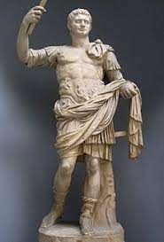
Imperador
Domiciano
Período
81 – 96 D.C.

Slide 8
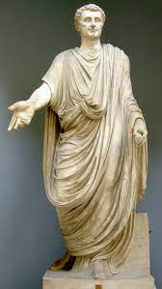
Imperador
Nerva
Período
96 – 98 D.C.

Slide 9
Apocalipse 1.9
Eu, João, que também sou vosso irmão, e companheiro na aflição, e no reino, e paciência de Jesus Cristo, estava na ilha chamada Patmos, por causa da palavra de Deus, e pelo testemunho de Jesus Cristo.

Slide 10
Apocalipse 1.9
Eu, João, que também sou vosso irmão, e companheiro na aflição, e no reino, e paciência de Jesus Cristo, estava na ilha chamada Patmos, por causa da palavra de Deus, e pelo testemunho de Jesus Cristo.

Slide 11
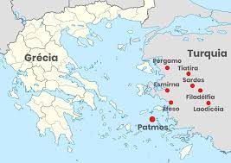

Slide 12
Apocalipse 1.9
Eu, João, que também sou vosso irmão, e companheiro na aflição, e no reino, e paciência de Jesus Cristo, estava na ilha chamada Patmos, por causa da palavra de Deus, e pelo testemunho de Jesus Cristo.

